Slide 1

Informace pro žáky 9. tříd o přijímacím řízení na SŠ, SOŠ, SOU a gymnázia
Základní škola Žižkov, Kutná Hora
2024/2025
Mgr. Daniela Podoláková

Slide 2
PŘIJÍMACÍ ŘÍZENÍ
https://www.prihlaskynastredni.cz/
3 přihlášky(bez talentové zkoušky) + 2 s talentovou zkouškou
možnosti podání:
A) elektronicky (potřebná elektronická totožnost)
B) výpis z elektronického systému (bez elektronické totožnosti)
C) papírová podoba

Slide 3
PŘIJÍMACÍ ŘÍZENÍ
Přihlášky
ad A) – přihlásíte se do systému, vyberete dítě, ze seznamu max. 3 školy + případné přílohy sken/ foto (známky, potvrzení od lékaře, motivační dopis, účast na soutěžích, ….) + odešlete
ad B) - vstoupíte do systému bez přihlášení, vyplníte údaje o dítě i školách + vytisknete zjednodušenou přihlášku, kde bude vygenerovaný kód + tuto přihlášku doručíte na všechny 3 školy
ad c) - podle informací od vás, vám vytisknu vyplněné přihlášky a ty doručíte na školy
IZO najdete na: https://rejstriky.msmt.cz/rejskol/

Slide 4
PŘIJÍMACÍ ŘÍZENÍ
PRIORITIZACE
Je povinná: 1. místo = škola, na kterou chci nejvíce, pokud se nedostanu – 2. nebo 3.
Pořadí je závazné, nelze jej měnit!
INSTITUT VZDÁNÍ SE PŘIJETÍ = nechci na prioritní školu, mohu se vzdát přijetí – podávám přihlášku do dalšího kola přijímacího řízení (nedostávám se automaticky na 2. nebo 3. v pořadí!).

Slide 5
PŘIJÍMACÍ ŘÍZENÍ
ZOHLEDNĚNÍ VÝSLEDKŮ PŘEDCHOZÍHO VZDĚLÁVÁNÍ
Zrušena povinnost, ale stále zůstává jako možnost, záleží na SŠ, zda tuto informaci vyžaduje.
Vystavím Vám výpis z klasifikace.
Pokud SŠ vyžaduje známky (8. ročník + 1. pololetí 9. třídy) připojíte k přihlášce podle způsobu podání viz výše.

Slide 6
PŘIJÍMACÍ ŘÍZENÍ – termíny
ŠKOLY S TALENTOVOU ZKOUŠKOU = skupina oborů vzdělání 82
https://msmt.gov.cz/file/63303/
Změna: přihlášky podáváte ve stejném termínu jako na ostatní školy od 1. do 20. února
Můžete dát přihlášku maximálně na 2 školy/obory s talentovou zkouškou
Nekonáte JPZ z M a ČJ.
V případě oboru vzdělání Gymnázium se sportovní přípravou se koná talentová zkouška i jednotná přijímací zkouška v termínech uvedených níže.
Talentová zkouška se koná v období: od 15. března do 23. dubna
Náhradní termíny: od 24. dubna do 5. května

Slide 7
PŘIJÍMACÍ ŘÍZENÍ - termíny
Střední školy – maturitní obory
https://msmt.gov.cz/file/63238/
Můžete podat přihlášky maximálně na 3 školy/obory
Konání jednotné přijímací zkoušky:
1. termín: pátek 11. dubna 2025
2. termín: pondělí 14. dubna 2025
Jednotná přijímací zkouška v náhradním termínu:
1. termín: pondělí 29. dubna 2025
2. termín: úterý 30. dubna 2025
60% = JPZ + 40% školní část
Započítává se lepší výsledek z JPZ.
Minimální hranice úspěšnosti u přijímacích zkoušek není stanovena, školy si kritéria pro přijetí stanovují samy. (do konce ledna)

Slide 8
PŘIJÍMACÍ ŘÍZENÍ - termíny
Střední školy – učební obory
Jednotná přijímací zkouška se nekoná při přijímacím řízení do oborů vzdělání se závěrečnou zkouškou, do oborů vzdělání s výučním listem, do oborů zkráceného studia a do oborů vzdělání středních škol skupiny 82 Umění a užité umění.
Řádný termín školní přijímací zkoušky a talentové zkoušky se koná v pracovních dnech v období od
15. března do 23. dubna
Náhradní termín: 24. dubna do 5. května
Pokud nebudete konat JPZ, do druhého škola si vybíráte opět školy bez JPZ
Přihlášky odeslat v termínu od 1. do 20. 2. 2025

Slide 9
PŘIJÍMACÍ ŘÍZENÍ - průběh
Školy pošlou pozvánky elektronicky nebo písemně, podle způsobu podání přihlášky (máte povinnost si je přečíst, považují se za doručené).
Zúčastníte se JPZ + případné školní části (nemusí být notně zkouška, za ni je považováno i započítání vyžadovaných příloh k přihlášce).
Školy nově nezveřejní výsledky na web, ale vloží je do systému.
(šestimístný kód)
Do poloviny května (10.5.) se v systému dovíte, na jakou školu jste byli přijati.
Nebyl jsem přijat = 2. kolo = opět 3. přihlášky jako v prvním kole + výsledky z předchozí JPZ - výsledky by měly být známy kolem poloviny června.
3. a další kolo bez omezení.

Slide 10

JAK VYBRAT ŠKOLU – poradenské služby
IPS Kutná Hora – test struktury profesních zájmů
Mgr. Anna Přecechtělová
kontakt:
Benešova 70, Kutná Hora
tel: 950 131 441
anna.precechtelova@uradprace.cz
Kariérový poradce ve škole
Mgr. Daniela Podoláková
kontakt:
podolakovad@zszizkov.cz
konzultační hodiny: po a st 7:30 – 8:00, lze domluvit jiný termín
učebna google: https://classroom.google.com/c/NjE5MTM0OTY0NDk1

Slide 11
JAK VYBRAT ŠKOLU - jednotlivé kroky
Návštěva IPS v rámci Ov.
Hodiny Ov, vyhledávání v Atlasu škol, papírovou verzi pro Středočeský kraj v říjnu.
https://www.infoabsolvent.cz/Rady/Clanek/7-0-17
https://www.atlasskolstvi.cz/rozhodujeme-se-o-budoucim-povolani
Zohlednit:
zájmy
studijní předpoklady
chuť dojíždět/ bydlet na intru
představa o budoucím povolání
zdravotní stav

Slide 12
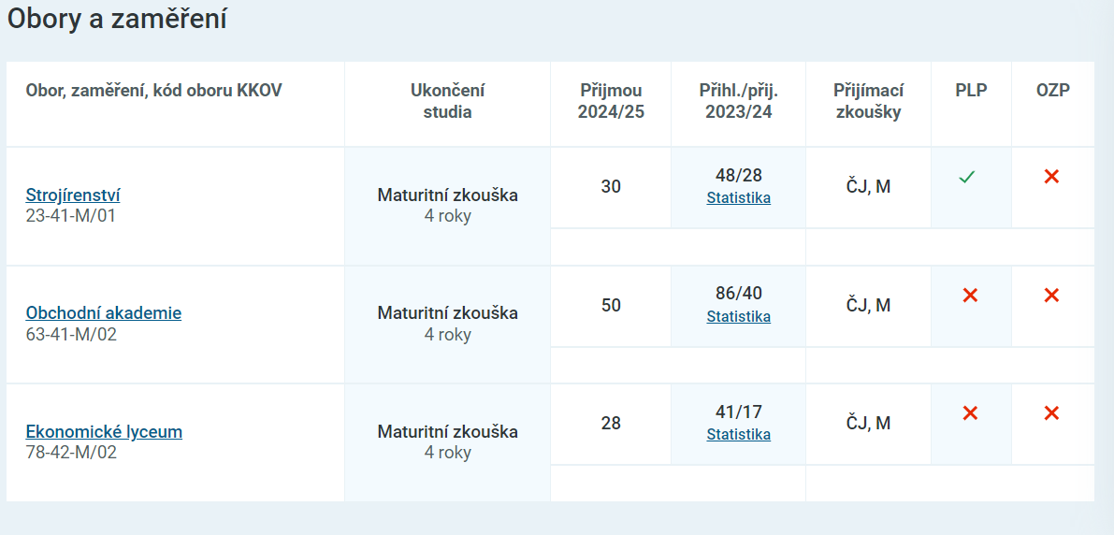
JAK VYBRAT ŠKOLU - jednotlivé kroky
Povinná lékařská prohlídka
Osoby se zdravotním postižením

Slide 13

JAK VYBRAT ŠKOLU - jednotlivé kroky
Navštívit veletrh škol.
Navštívit dny otevřených dveří (DOD),
termíny na webu škol.
https://www.atlasskolstvi.cz/
https://www.seznamskol.cz/
https://www.infoabsolvent.cz/

Slide 14
JAK VYBRAT ŠKOLU - jednotlivé kroky
DOD a na co se ptát:
Volitelné předměty (obvykle od 3. ročníku si může student část předmětů vybrat podle svých zájmů a budoucího zaměření).
Způsob výuky jazyků.
Mezinárodní akce (něco jiného je výměna, kde jsou všichni nuceni komunikovat, něco jiného výlet poznávací).
Loňské přijímací zkoušky (kritéria přijetí, účast na akcích, soutěžích…).

Slide 15
DŮLEŽITÉ KROKY
KLIENTENTI PPP – OBJEDNEJTE SE TEĎ V ZÁŘÍ!
Nevíte jakou školu si vybrat: objednejte se do IPS.
Zjistěte si, zda Vámi zvolený obor nevyžaduje lékařské potvrzení.
Vytvořte si seznam škol + vyhledejte data DOD + vytvořte si seznam otázek + zjistěte co nejvíce info.
Talentovky = tvorba domácích prací.
Vytvořte si plán přípravy na přijímací zkoušky (škola, samostudium, ukázkové a loňské= testy Cermat viz učebna).
Přemýšlejte o prioritizaci.
V případě dotazů neváhejte kontaktovat kariérového poradce ve škole.
Sledujte aktuality v google učebně a na nástěnce ve škole.

Slide 16
Závěrem
V první polovině ledna se uskuteční schůzka na téma:
informace ke způsobu podání přihlášek.
Budu s Vámi komunikovat prostřednictvím Edupage.
Můžete využít individuální konzultace. (podolakovad@zszizkov.cz)
Dotazy:
Doporučuji zkoušky nanečisto (nabízejí jednotlivé střední školy)
Rodič- dobrá zkušenost s: https://www.to-das.cz/

